Slide 1
全陪导游服务中的“工匠精神”
授课人：刘轶

Slide 2
CONTENTS
01
什么是“工匠精神”
导游服务中如何体现“工匠精神”？
02

Slide 3
什么是“工匠精神”？
1
2016年李克强总理在政府工作报告中提出培育精益求精的“工匠精神”。
观看视频：致匠心---工匠精神
2
工匠精神的精神内涵：
敬业、精益、专注、创新
PAGE 10

Slide 4
导游讲解中“匠心与匠艺并重”
1
匠心
就是一种坚持的倔强，是一种要把事情越做越好的心境和决心。
良心
热心
耐心
+
+
PAGE 07

Slide 5
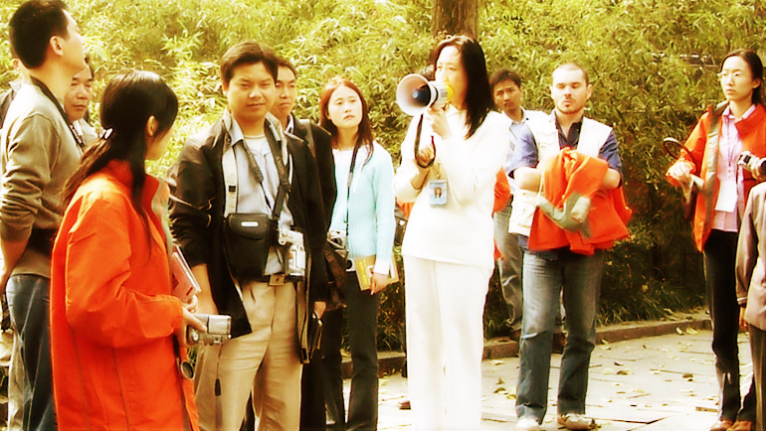
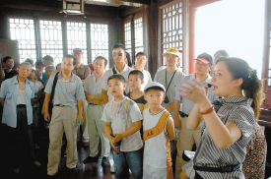
更确切的说法是责任心，是最基本的职业道德。
良心

Slide 6
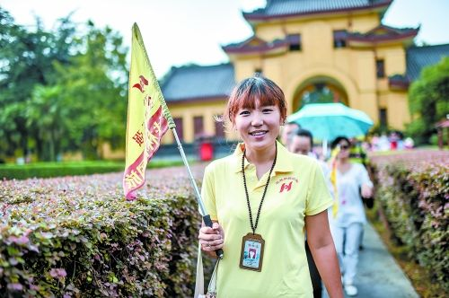
热心
导游的热心和微笑是主客彼此沟通和信任的敲门砖，冷漠则是大忌。

Slide 7

作为导游，必须把每次的导游过程作为第一次来做，保持着同样的激情，只有这样做才能让游客产生共鸣，让游客感到满意。这一点必须要修炼，必须有超长的耐心。
耐心

Slide 8
匠艺：独特的专业技能。
实事求是地讲，导游和一般工匠相比，可能更难作，他们所需要的技艺是综合、多元、变化的，这是因为导游服务的直接对象是旅游者，不是某一种专门产品的制作，旅游者群体是变化的，而需求是广泛的，提供服务的环境是多样的。因此，要做一个技艺高超的导游必须要下更大工夫。
PAGE 13

Slide 9
打造匠心服务
任何工匠的修炼绝非一蹴而就，也无捷径可走。随着中国旅游业的迅速发展和市场的不断成熟，导游行业也必须要不断提高水平。从30多年的实践来看，中国的导游行业迈过了第一道门槛，导游职称与等级制度的出现标志着导游开始从一项工作变成一种职业，进入专业化的轨道。工作是作为雇主的部门或企业指派的，工作好坏的评价取决于雇主的认可；而作为一种职业，则不是任何人可以担当的，进入需要先获得一种资格，而评价的主体也从雇主转为顾客，市场的评价成为导游生存的条件。
1
认真学习
2
不断学习
3
精益求精
PAGE 05

Slide 10
小结
随着大众旅游的发展和新技术的更新，一些新 的工具和媒体必将代替人去分担一般性的导游活动，社会所需求的导游不再是那些“万金油式”插科打诨的向导，而是有知识、有技艺的专业人才，这些变化应当引起导游界的充分关注。
社会需要和崇尚匠人导游，让旅游更完美，导游也应作为一个被社会尊重的匠人。
PAGE 21

